Slide 1


Lista de compras inteligente
Aluno: Gabriel ramos de Sousa
Orientador: André Lucio De Oliveira
Curso: Sistemas da Informação
Campus: Tijuca

Slide 2

O que é a Lista de Compras Inteligente?
Serviço
Criar uma conta
Ingredientes
Receitas
Ingrediente e quantidade
Modo de preparo
Planejar Cardápio Semanal
Gerar Lista de Compras

Slide 3

Motivação
Atualmente no mercado existem diversas aplicações e sites que disponibilizam receitas, porém sua grande maioria não possui nenhuma forma de exportar os ingredientes das receitas para uma lista de compras.
Muito menos otimizar todas as receitas em uma única lista de compras.

Slide 4



Vantagens
Por quê utilizar a Lista de Compras Inteligente?
Otimizar seu tempo no supermercado
Evitar desperdício de alimentos
Evitar gastos extras

Slide 5














Tecnologias
Front-end
Back-end
Ferramentas
Gestão
Banco de Dados

Slide 6
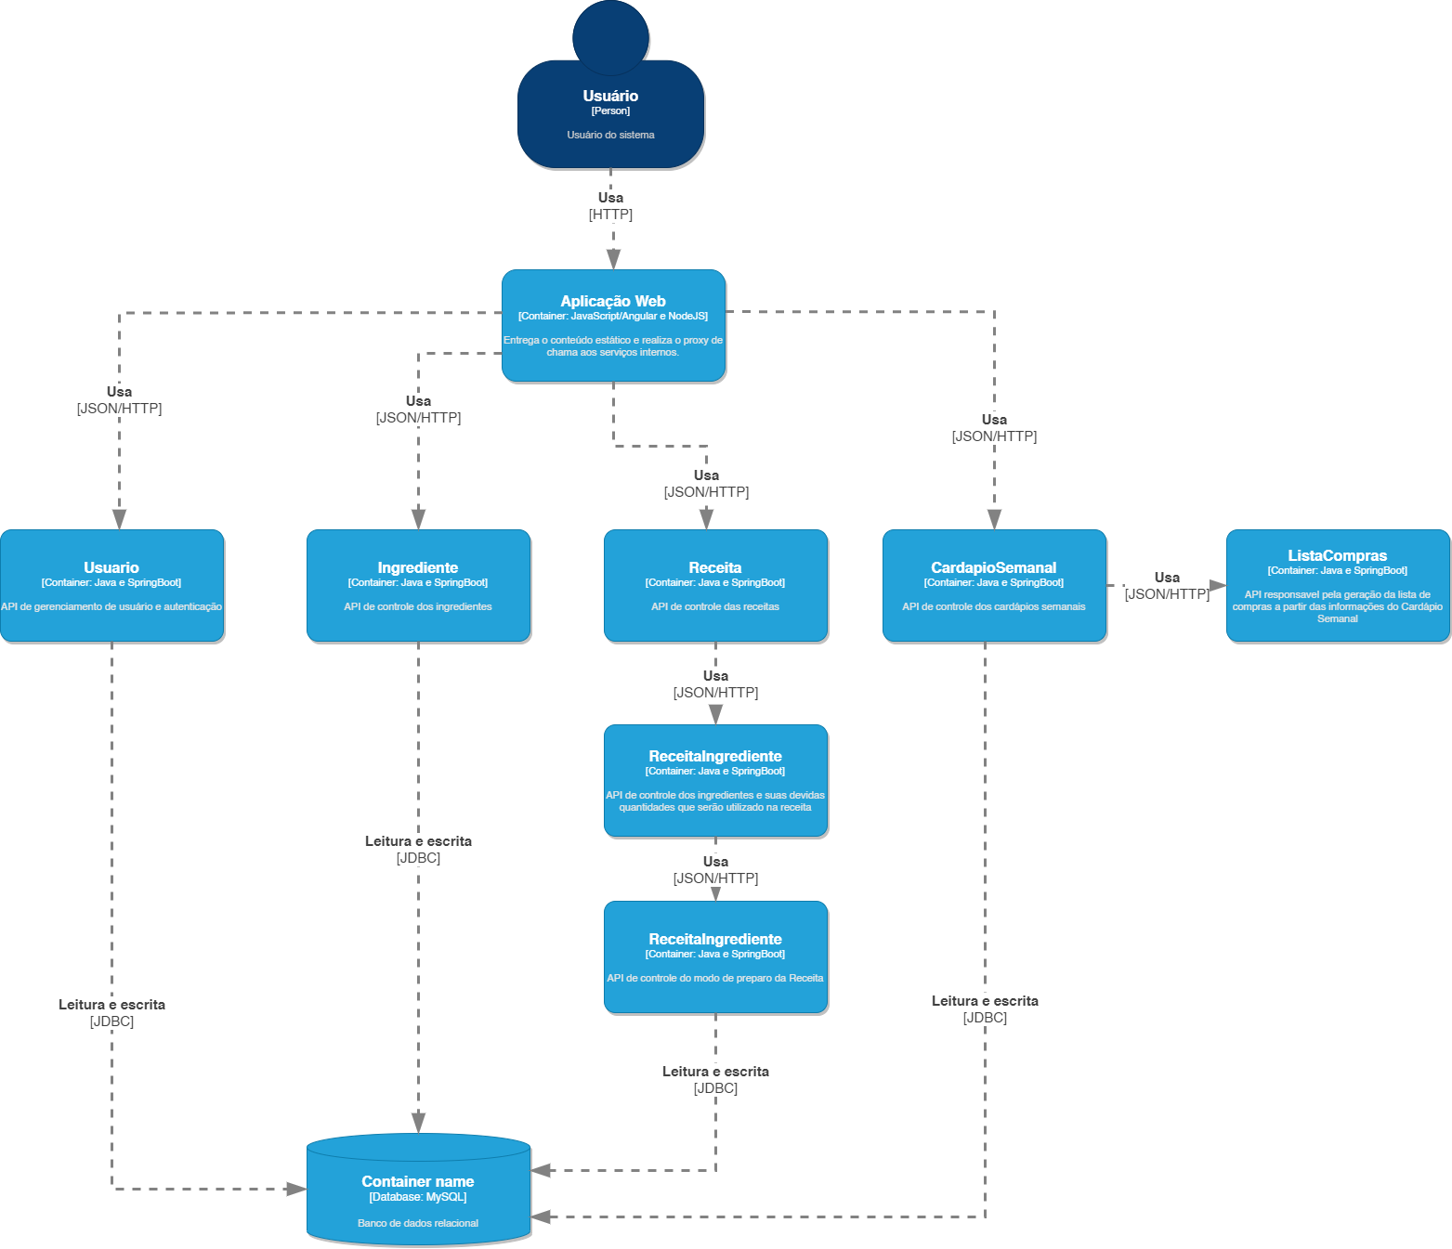
Arquitetura do Sistema
Para esta aplicação, o processo considerado Cliente será o navegador do usuário, que troca mensagens com o processo Servidor sendo executado no servidor Web.
RE-ORGANIZAR E GERAR NOVA IMAGEM DA ARQUITETURA

Slide 7
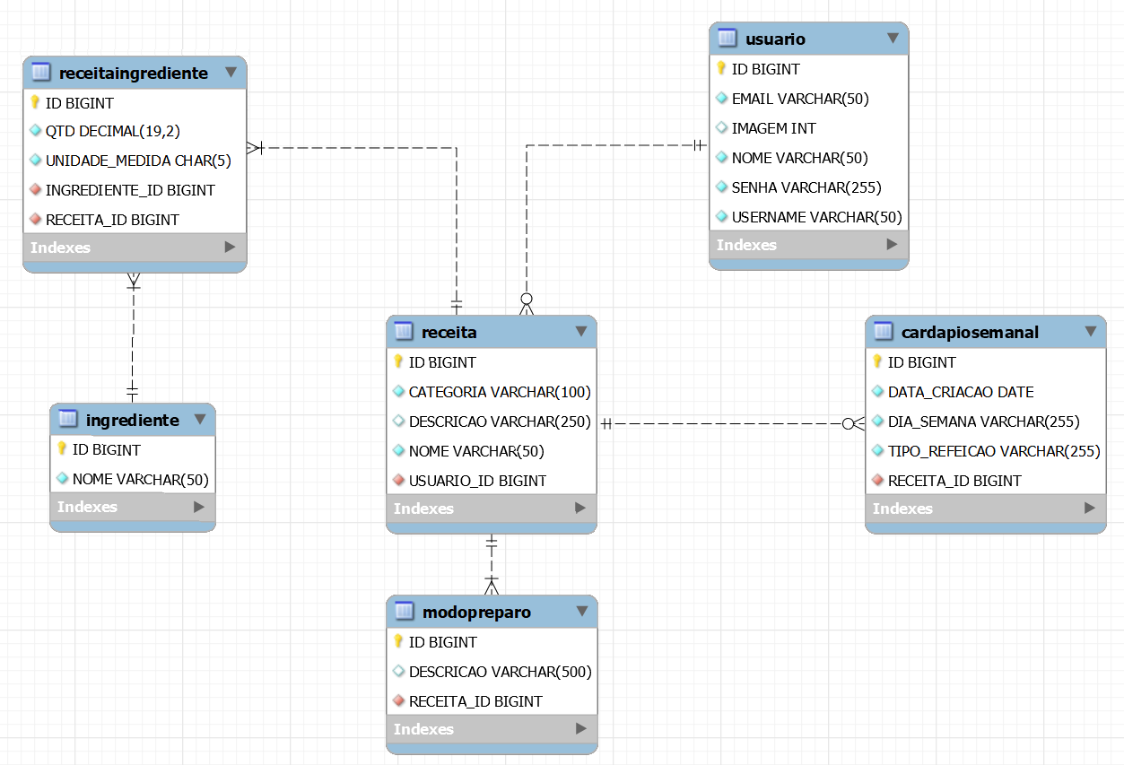
Modelo de Dados
Anotação Martin (pé de galinha)
MySQL
Tabela associativa de Receita e Ingrediente
Tabela central Receita

Slide 8
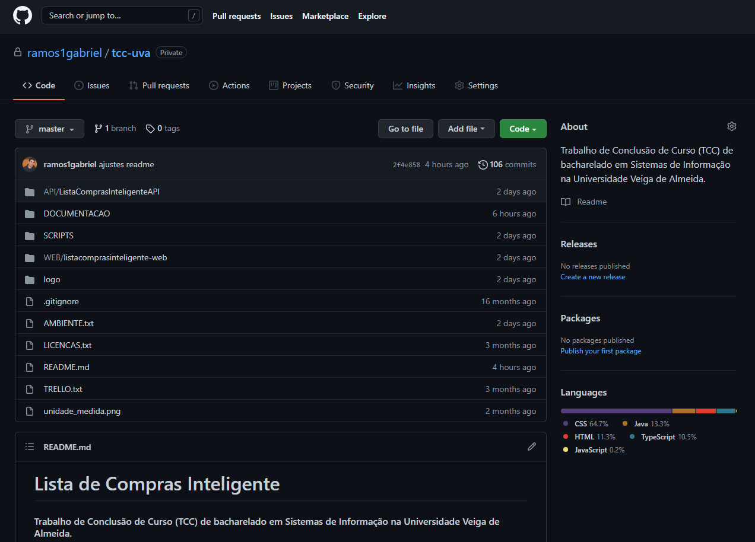
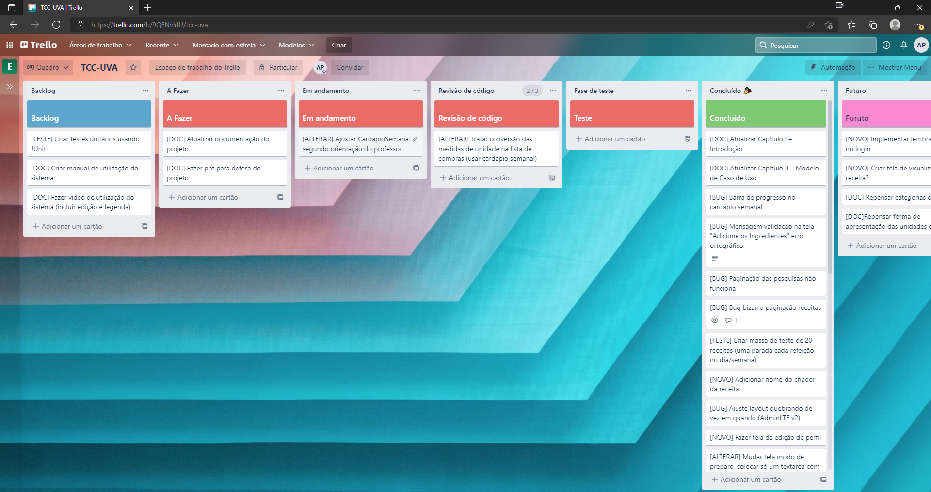
Gestão do Projeto

Slide 9

Apresentação do Sistema

Slide 10
Trabalhos Futuros
Combobox com pesquisa de ingrediente
Tela de visualização da receita completa
Compartilhar a lista de compras no WhatsApp
Usabilidade
Controle de edição
Conversor de medidas culinárias
Utilizar JUnit
Disponibilizar
Plataformas
Melhorias
Android
iOS

Slide 11

Desafios e Aprendizados

Slide 12
Obrigado !!

